Slide 1
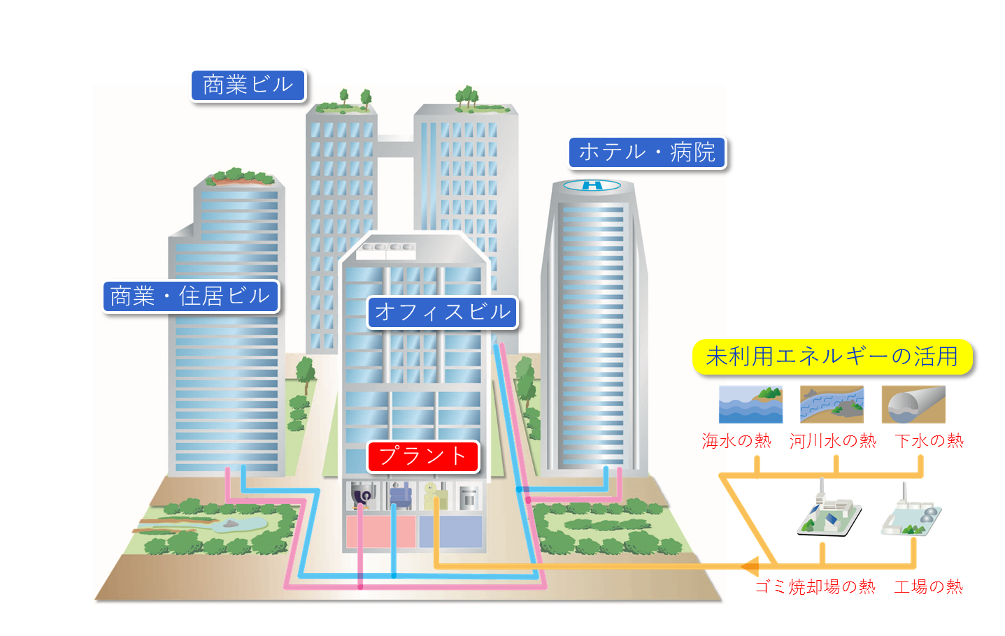
【第14-3-1】熱供給事業の概要
Notes:
資料：日本熱供給事業協会

